Slide 1
Домашние животные
Подготовила воспитатель
ГБОУ детского сада № 1528
Шмалько Марина Сергеевна

Slide 2
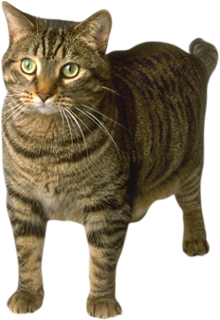
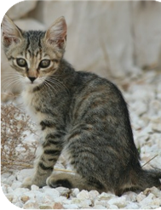
Мордочка усатая, Шубка полосатая, Часто умывается, А с водой не знается.
КОТ
КОШКА
КОТЁНОК

Slide 3
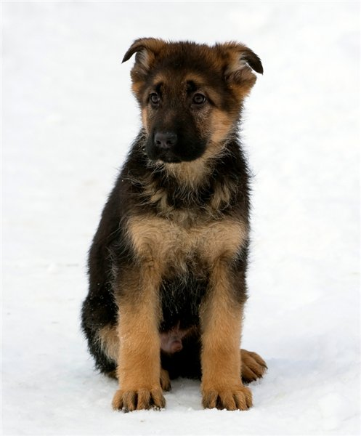
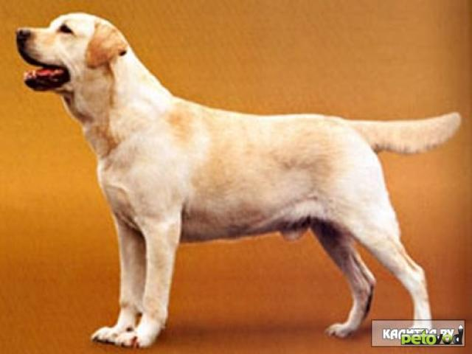
С хозяином дружит, Дом сторожит, Живет под крылечком, А хвост колечком.
СОБАКА
ЩЕНОК
ПЕС

Slide 4
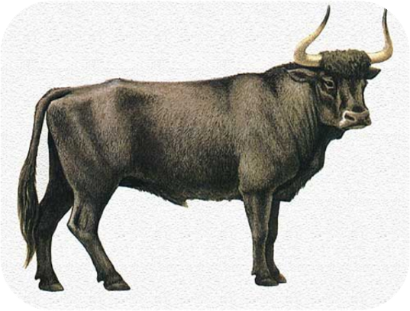
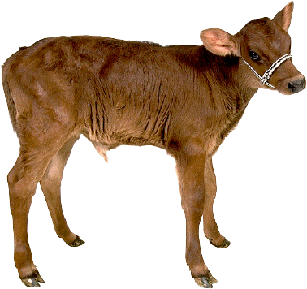
Голодная мычит, Сытая жуёт, Всем ребятам Молоко даёт.
БЫК
КОРОВА
ТЕЛЁНОК

Slide 5
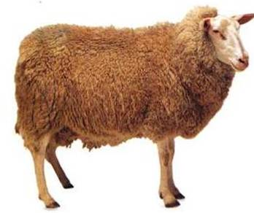
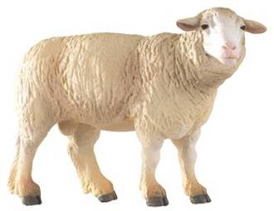
По горам, по долам, Ходит шуба, да кафтан.
БАРАН
ОВЦА
ЯГНЕНОК

Slide 6
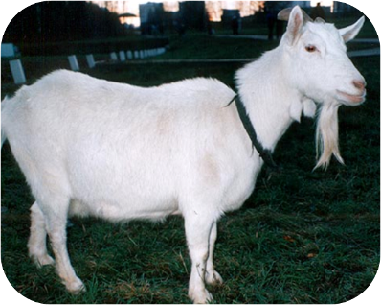
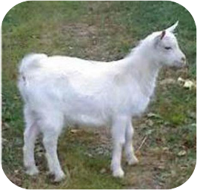
Есть бородка, шерсть и ножки, Ушки, хвост, а также рожки. Хоть я блею, не пою - Молоко тебе даю. Я такая егоза! И бодаюсь, я ..
КОЗЁЛ
КОЗА
КОЗЛЕНОК

Slide 7
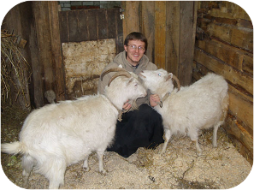
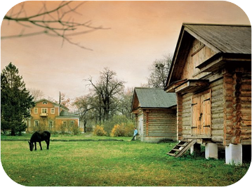
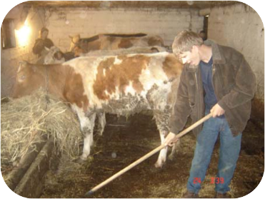
Почему их называют – домашние животные?

Slide 8
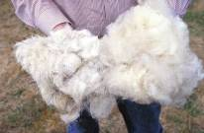
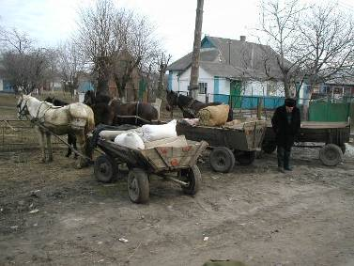
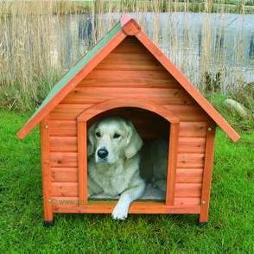
Какую пользу приносят домашние животные?

Slide 9
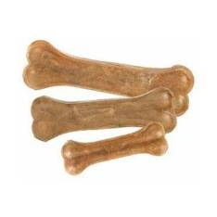
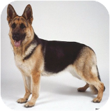
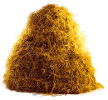
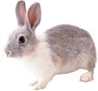
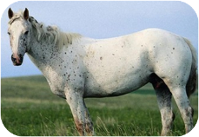
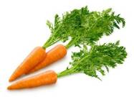
«Кто что будет есть?»

